Slide 1
Цифровые образовательные технологии на уроках русского языка и литературы
Приветствуем, коллеги! Эта презентация посвящена использованию цифровых технологий. Они расширяют возможности обучения русскому языку и литературе. Рассмотрим ресурсы и методики, помогающие сделать уроки интереснее и эффективнее.
Учитель русского языка и литературы
МБОУ «Гимназия № 10 ЗМР РТ»
Ольга Александровна Устинова
ОУ

Slide 2
Обзор цифровых образовательных ресурсов
Современному учителю доступны разнообразные инструменты. Они облегчают подготовку и проведение занятий. Интерактивные платформы, онлайн-тесты, конструкторы квестов – лишь часть из них.
Joyteka.com
Quizizz.com
Online Test Pad

Slide 3
Возможности Joyteka.com
Квест-комнаты
Тесты для повторения
Задания по терминам
Создавайте увлекательные квесты для повторения материала.
Изучение новых понятий.
Быстрая проверка знаний.
Joyteka.com предлагает инструменты для создания интерактивных заданий. Квест-комнаты, тесты, задания по терминам – все это делает обучение более интересным.

Slide 4
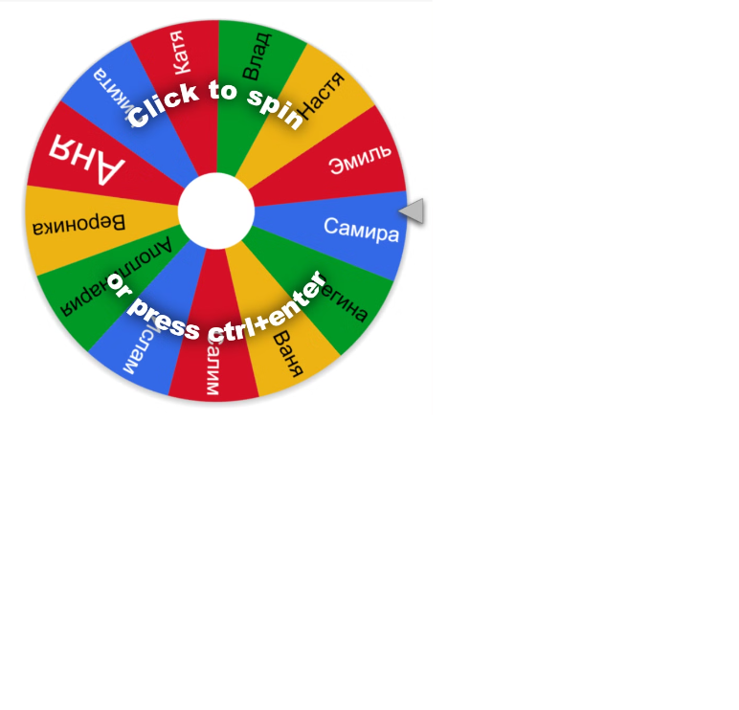
Колесо имён для выбора отвечающего
Инструмент для случайного выбора ученика. Это помогает вовлечь в работу каждого. Урок становится динамичным и непредсказуемым.
Вовлечение всех учеников
Спонтанность и динамика
Справедливый выбор

Slide 5
Интерактивные возможности Quizizz.com
Живые викторины
Соревновательный формат для активного обучения.
Викторины-тесты
Проверка знаний в игровой форме.
Готовые базы
Используйте готовые тесты для экономии времени.
Создание с ИИ
Искусственный интеллект поможет в создании викторин.
Quizizz.com предлагает множество вариантов. Живые викторины, готовые тесты, создание с помощью ИИ – выбор за вами. Платформа адаптируется под нужды учителя.

Slide 6
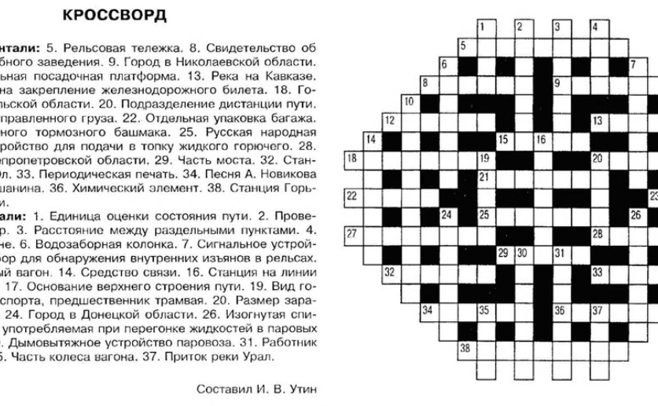
Onlinetestpad.com: тесты и кроссворды
Создание тестов
Кроссворды
Различные форматы вопросов.
Интерактивное повторение лексики.
Onlinetestpad.com предлагает создание тестов и кроссвордов. Это отличный способ проверить знания. Кроссворды помогают в изучении лексики.

Slide 7
Возможности Genially.com
Интерактивные плакаты
Создание увлекательных учебных материалов.
Инфографика
Визуализация данных для лучшего восприятия.
Презентации
Динамичные слайды с анимацией.
2
1
3
Genially.com позволяет создавать интерактивный контент. Это инфографика, презентации, плакаты. Они оживят урок и сделают материал более запоминающимся.

Slide 8
Udoba.org для интерактивного контента
Интерактивные упражнения
Обучающие игры
Виртуальные экскурсии
Udoba.org предлагает интерактивные упражнения, игры и экскурсии. Это поможет разнообразить учебный процесс. Виртуальные экскурсии позволят посетить музеи.

Slide 9
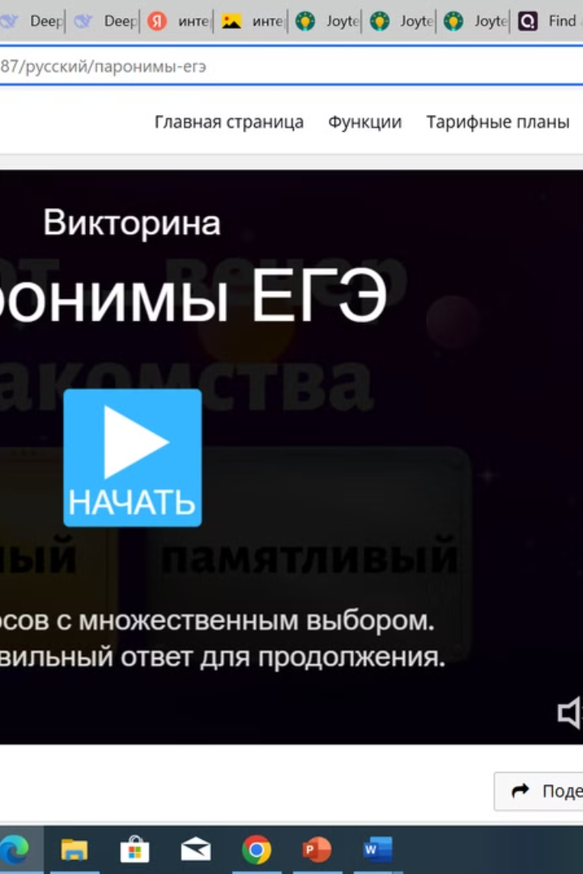
Wordwall.net для создания викторин
Шаблоны игр
Разнообразие заданий
Используйте готовые шаблоны для создания викторин.
Подбор слов, викторины, открытые вопросы.
Интерактивность
Ученики вовлечены в процесс.
Wordwall.net помогает создавать викторины. Выбирайте шаблоны, добавляйте задания. Платформа проста в использовании и эффективна.

